Slide 1

ESPECIALIZACION EN INGENIERIA DE SOFTWARE
MODULO PATRONES DE DISEÑO DE SOFTWARE

Slide 2


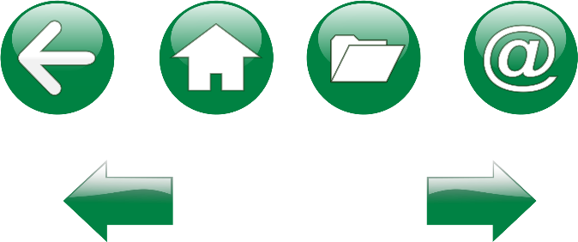
Educación formal
Ingeniero de sistemas, Universidad Popular del Cesar sede Valledupar, Feb 2002 – Jun 2009. MsC en Ingeniería de Sistemas y Computación, Universidad Nacional de Colombia, Bogotá, Feb 2011 – Mar 2015 PhD Ciencia, Tecnologia e innovación, Urbe, Venezuela, Mayo 2024
EL DOCENTE
Formación complementaria
AWS Academy Graduate - AWS Academy Cloud Foundations, 2022 https://www.credly.com/go/p3Uwht36
Associate Cloud Engineer Path - Google Cloud Academy, 2022 https://www.cloudskillsboost.google/public_profiles/c7e7936c-3e37-4bad-b822-74d40c49d0db
Fundamentos De Programación Con Énfasis En Cloud Computing – AWS Academy y Misión Tic 2022
Google Cloud Computing Foundations – Google Academy, 2022
Aplicación de cloud: retos y oportunidades de mejora para las empresas de software gestionando la computación en la nube – Fedesoft, 2023 Desarrollo De Aplicaciones Web En Angular, Para El Nivel Frontend – Universidad EAFIT, 2023 Microsoft Scrum Foundations – Intelligent Training - MinTic , 2023
JAIRO FRANCISCO
SEOANES LEON
jairoseoanes@unicesar.edu.co
(300) 600 06 70
Experiencia profesional
Docente Universitario, Universidad Popular del Cesar sede Valledupar, marzo del 2013. Técnico de Sistemas Grado 11, Rama judicial Seccional Cesar, SRPA Valledupar, Junio del 2009

Slide 3
MODULO DE PATRONES DE DISEÑO DE SOFTWARE
Unidad 1
Fundamentos avanzados de diseño orientado a objetos
Unidad 2
Patrones de diseño creacionales
Unidad 3
Patrones de diseño estructurales
Unidad 5
Antipatrones y refactorizacion
Unidad 4
Patrones de diseño de comportamiento
Cierre Curso

Slide 4
MODULO DE PATRONES DE DISEÑO DE SOFTWARE
Unidad 1
Fundamentos avanzados de diseño orientado a objetos
Unidad 2
Patrones de Diseño creacionales
Unidad 3
Patrones de Diseño Estructurales
Unidad 5
Antipátrones y refactorización
Unidad 4
Patrones de Diseño de Comportamiento
Cierre Curso

Slide 5
MODULO DE PATRONES DE DISEÑO DE SOFTWARE
Unidad 2. Patrones de diseño creacionales
2.1 Factory Method
2.2 Abstract Factory
2.3 Singleton
2.4 Builder
2.5 Prototype
2.6 Inyeccion de dependencias
2.7 Uso de patrones en Spring y otros frameworks
Definición de Patrón
Clasificación de patrones de diseño.
Ventajas de los patrones de diseño.
Tipos de Patrones de Diseño
Patrones de Creación
Patrones Estructurales.
Patrones de Comportamiento.

Slide 6
UNIDAD 2. INTRODUCCIÓN A LOS PATRONES DE DISEÑO - MODULO DE PATRONES DE DISEÑO DE SOFTWARE
Patrón de diseño - Definición
“Los patrones de diseño son soluciones habituales a problemas que ocurren con frecuencia en el diseño de software”
Alexander Shvets
“Soluciones conocidas y probadas cuyo diseño proviene de la experiencia de programadores .”
Lauren Debrauwer
“Es la solución a un problema de diseño, comprobado, reutilizable, que deben poder utilizar para resolver problemas parecidos en contextos diferentes.”
Orcar Blancarte

Slide 7
UNIDAD 2. INTRODUCCIÓN A LOS PATRONES DE DISEÑO - MODULO DE PATRONES DE DISEÑO DE SOFTWARE
Patrón de diseño - Definición
“Cada patrón describe un problema que ocurre repetidamente en nuestro entorno y la esencia de la solución a ese problema, de tal manera que se puede usar esa solución un millón de veces sin hacerlo de la misma forma dos veces.”
— Christopher Alexander (1977)
¿Qué no es un patrón?
Es común confundir los patrones con otros conceptos del desarrollo.
Documentación de patrones de diseño
Nombre | Término identificador que permite referirse al patrón de forma común y compartida (p. ej., Observer, Factory Method).
Problema | el tipo de situación o dificultad de diseño que el patrón resuelve.
Contexto | las circunstancias en las que el problema aparece.
Solución | descripción abstracta de cómo las clases u objetos colaboran para resolver el problema.
Consecuencia | ventajas, desventajas y trade-offs que implica la aplicación del patrón.
Diagrama UML y Ejemplos de uso | Representación visual y código de referencia.
❌ Un fragmento de código o librería reutilizable
❌ Una receta rígida o algoritmo
❌ Un patrón arquitectónico
❌ Una característica del lenguaje
❌ Un requisito obligatorio (patternitis)

Slide 8

UNIDAD 2. INTRODUCCIÓN A LOS PATRONES DE DISEÑO - MODULO DE PATRONES DE DISEÑO DE SOFTWARE
Patrón de diseño – Importancia y limitaciones
Importancia de los patrones de diseño
Limitaciones de los patrones
Son una pieza fundamental en la madurez profesional del ingeniero de software
❌ Posible sobreingeniería (overengineering)
Reutilización del conocimiento y experiencia
❌ Curva de aprendizaje elevada
Mejoran la comunicación entre desarrolladores
❌ Aumento de la cantidad de clases y abstracciones
Fomentan la extensibilidad y mantenibilidad
❌ Falsa sensación de universalidad
Reducen errores conceptuales
❌ Pérdida de rendimiento en algunos casos
Sirven como puente entre la teoría y la práctica
❌ Dependencia cultural o de paradigma
Son esenciales en la enseñanza y la ingeniería avanzada

Slide 9

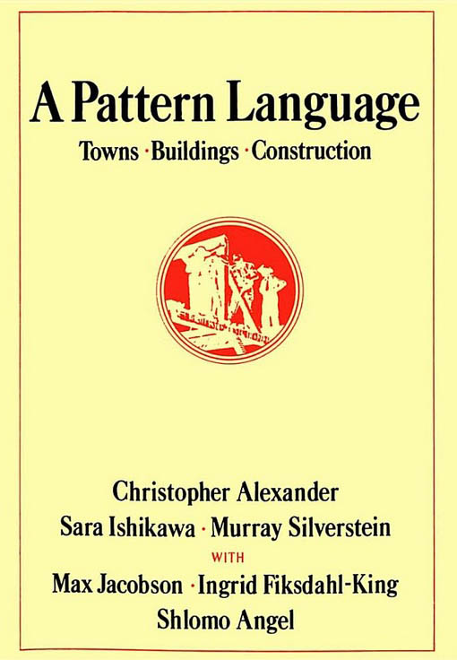
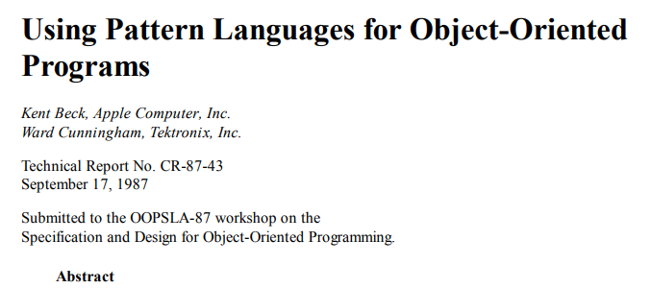
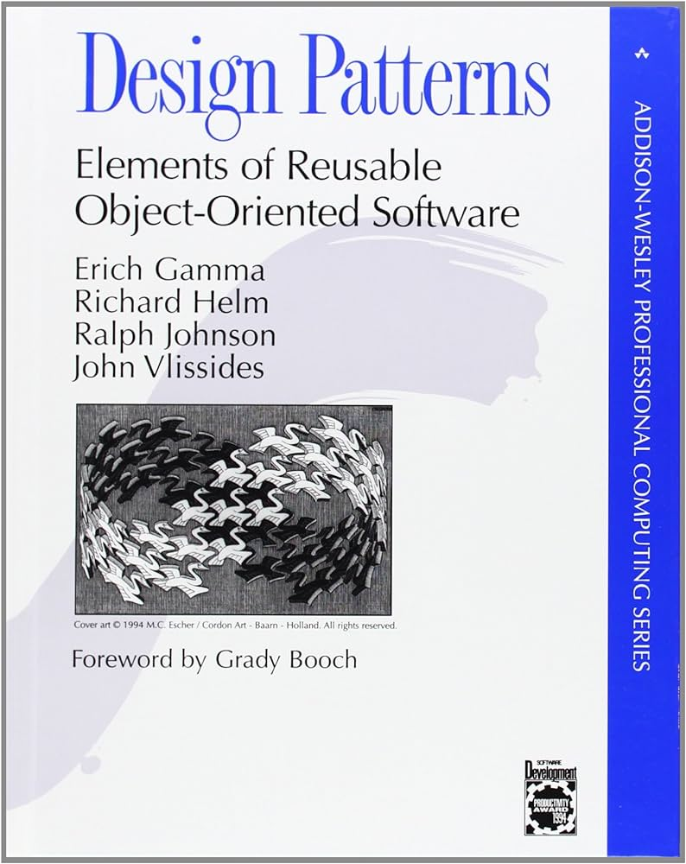

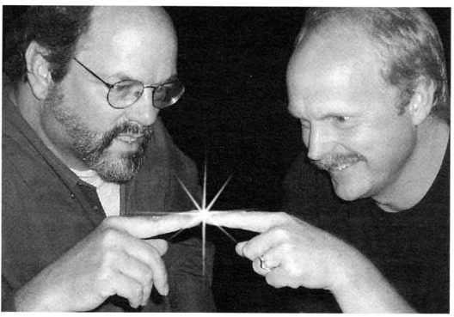
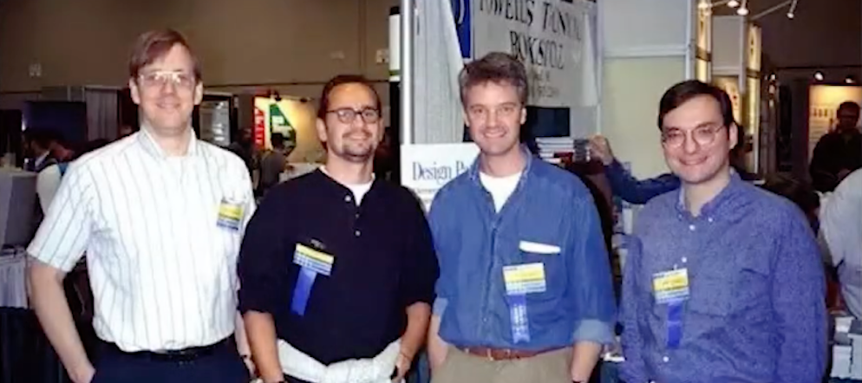
UNIDAD 2. INTRODUCCIÓN A LOS PATRONES DE DISEÑO - MODULO DE PATRONES DE DISEÑO DE SOFTWARE
Patrón de diseño - ¿Un poco de historia?
Patrones construir edificios
Timeles Way of Building
Patrones arquitectónicos
A Pattern Languaje
Cristopher Alexander y otros
Cristopher Alexander (1979)
Buena arquitectura de POO
Ward Cunningham Y Kent Beck (1987)
5 patrones hombre-maquina
Design Patterns
Gang of Four (1990)
23 patrones de diseño
Using Pattern Languajes for OO Programans
Los patrones se convierten en una unidad de conocimiento de diseño reutilizable,
Comunicación entre desarrolladores y fomentar la reutilización del conocimiento
Soluciones reutilizables a problemas recurrentes dentro de un contexto dado.

Slide 10
UNIDAD 2. INTRODUCCIÓN A LOS PATRONES DE DISEÑO - MODULO DE PATRONES DE DISEÑO DE SOFTWARE
Patrón de diseño - ¿Tipos de patrones ?
CRITERIO | PATRONES ARQUITECTÓNICOS | PATRONES DE DISEÑO | PATRONES DE DISEÑO ARQUITECTÓNICOS
Nivel de abstracción | Alto nivel. Se ubican en la capa de arquitectura de sistema y definen la estructura global del software. | Nivel medio-bajo. Se centran en el diseño interno de componentes y clases dentro de una arquitectura ya definida. | Nivel intermedio-alto. Conectan aspectos estructurales de la arquitectura con decisiones de diseño.
Propósito principal | Organizar el sistema en módulos o capas y definir cómo interactúan entre sí. | Resolver problemas recurrentes de interacción entre objetos o clases dentro de un módulo. | Traducir decisiones arquitectónicas en estructuras de diseño concretas, permitiendo una implementación consistente de la arquitectura.
Enfoque estructural | Define la macroestructura del sistema (capas, servicios, componentes distribuidos). | Define la microestructura de colaboración entre objetos (instanciación, composición, comunicación). | Define plantillas arquitectónicas reutilizables que guían el diseño de módulos o subsistemas bajo una arquitectura dada.
Momento de aplicación en el ciclo de vida | Etapas tempranas: análisis arquitectónico y diseño de alto nivel. | Etapas intermedias: diseño detallado e implementación. | Etapas de transición: del diseño arquitectónico al diseño detallado.
Impacto principal | Escalabilidad, interoperabilidad, rendimiento, despliegue y distribución. | Reutilización, flexibilidad, bajo acoplamiento, alta cohesión. | Consistencia arquitectónica, mantenibilidad y alineación entre arquitectura y código fuente.
Representación típica | Diagramas de componentes, despliegue o vistas 4+1 de Kruchten. | Diagramas de clases y de secuencia UML. | Diagramas de módulos, paquetes y dependencias entre subsistemas.
Ejemplos clásicos | Layers, Client-Server, Microkernel, Event-Driven, Microservices, Service-Oriented Architecture (SOA). | Factory Method, Singleton, Observer, Strategy, Adapter, Composite, Decorator, Command. | MVC, MVP, MVVM, Repository, DAO, CQRS, Domain Model, Dependency Injection.

Slide 11
UNIDAD 2. INTRODUCCIÓN A LOS PATRONES DE DISEÑO - MODULO DE PATRONES DE DISEÑO DE SOFTWARE
Patrón de diseño - ¿Tipos de patrones de diseño ?
Patrones Creacionales
Controlar y abstraer el proceso de creación de objetos, evitando la dependencia directa de clases concretas.
Patrones Estructurales
Definir cómo se componen las clases y objetos para formar estructuras más complejas, asegurando la extensibilidad y bajo acoplamiento.
Patrones De Comportamiento
Describir cómo los objetos interactúan y se comunican para cumplir tareas, y la distribución eficiente de responsabilidades
Factory Method,
Abstract Factory,
Builder,
Prototype,
Singleton.
Adapter,
Bridge,
Composite,
Decorator,
Facade,
Flyweight,
Proxy
Chain of Responsibility, Command,
Interpreter, Iterator,
Mediator, Memento,
Observer, State,
Strategy, Template Method,
Visitor.

Slide 12
UNIDAD 2. INTRODUCCIÓN A LOS PATRONES DE DISEÑO - MODULO DE PATRONES DE DISEÑO DE SOFTWARE
Patrón de diseño – Recursos
Libros:
“Patrones de diseño. Elementos de software orientado a objetos reutilizables”
Erich Gamma, Richard Helm, Ralph Johnson, John Vlissides
“Sumérgete en los patrones de diseño”
Alexander Shvets
“Introducción a los patrones de diseño. Un enfoque practico”
Oscar Blancharte
“Patrones de diseño en java. Los 23 modelos de diseño: descripción y soluciones ilustradas ” Lauren Debrauwer

Slide 13


